Slide 1

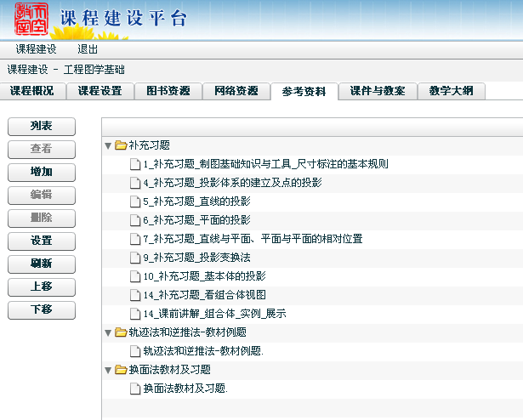
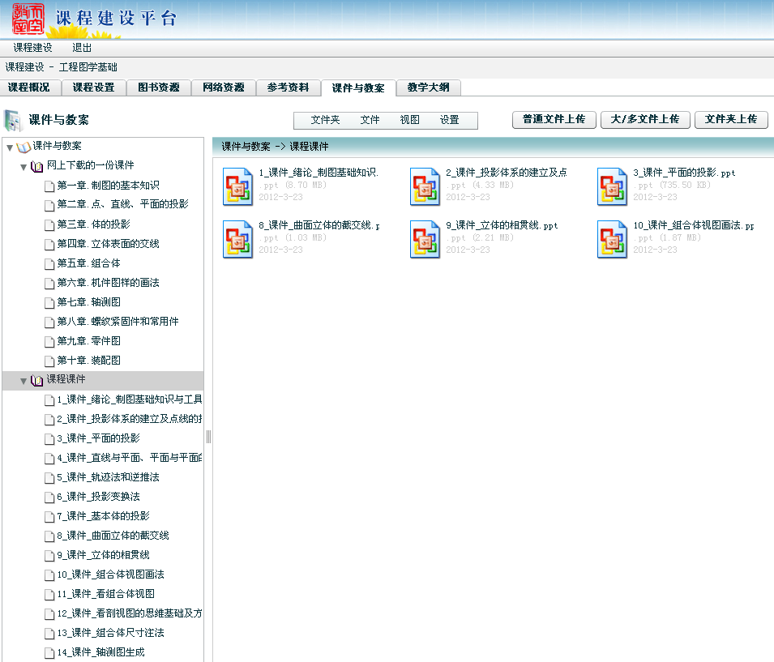

课程网址：http://estudy.nbu.edu.cn/sc8/c/81325776
课程代码：091A30A04 开课教师：战洪飞

Slide 2
三视图投影体系的由来
在三视中，物体的方位关系（上下前后左右）
点的投影规律：两个垂直一个相等
直角三角形法求实长及夹角
直角投影定理
点对直线的从属性
点对平面的从属性
点分线段的定比性
两平行直线的平行性与定比性
利用重影点判断可见性
定比性的推平行线作图法
已知实长及一个坐标差或投影，求另一投影或坐标差的作图法（圆）
做平面内的水平线？
做平面内的正平线？
过已知点作直线平行于已知平面；
过已知点作平面平行于已知直线；
过已知点作平面平行于已知平面；
过已知直线作平面平行于另已知直线；
一般位置直线与垂直面，求交点；
垂直线与一般位置平面，求交点；
一般位置平面与垂直面，求交线；
一般位置直线一般位置平面，求交点；
两一般位置平面；求交线；
过已知点作直线垂直于已知平面；
过已知点作平面垂直于已知直线；
过已知点作平面垂直于已知平面；
过已知直线作平面垂直于已知平面；

Slide 3
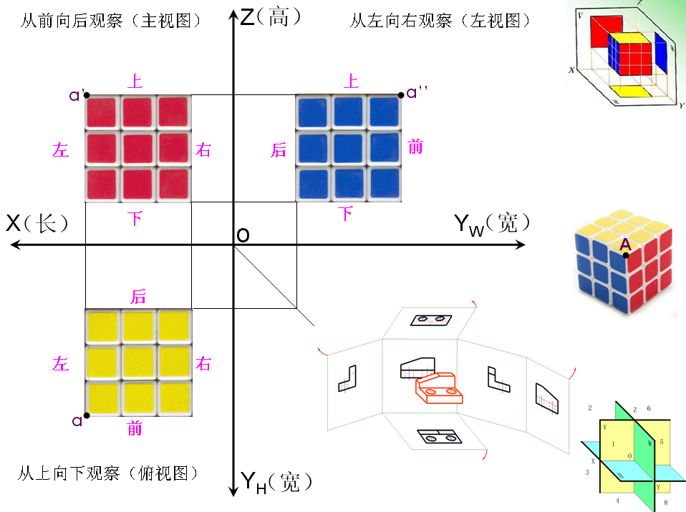
三视图投影体系的由来

Slide 4
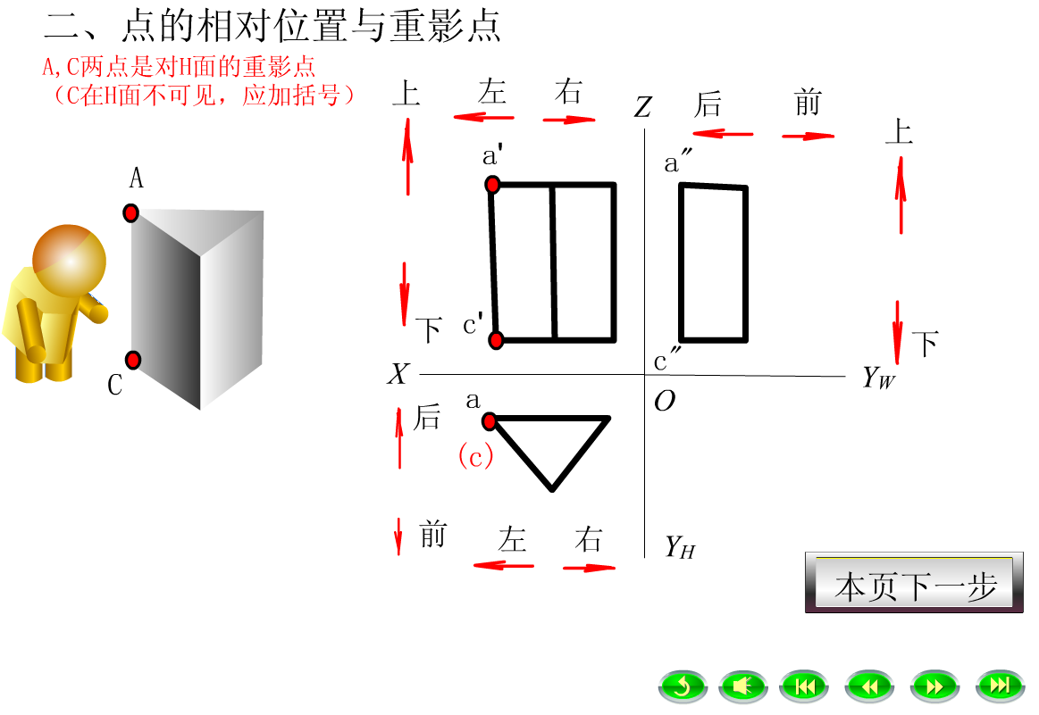
在三视中，物体的方位关系（上下前后左右）

Slide 5
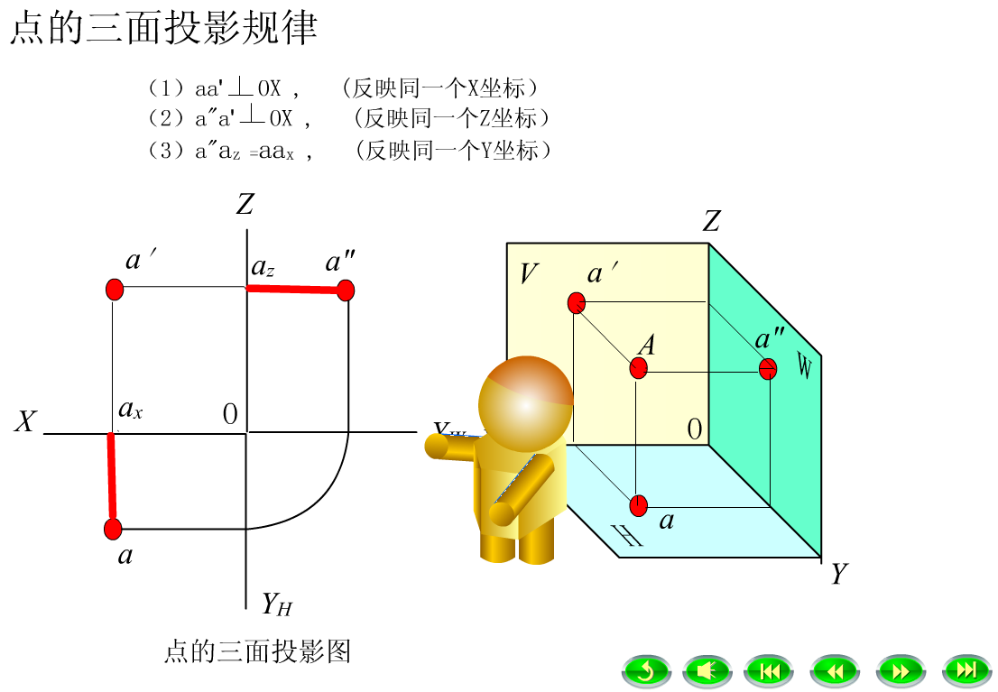
点的投影规律：两个垂直一个相等

Slide 6
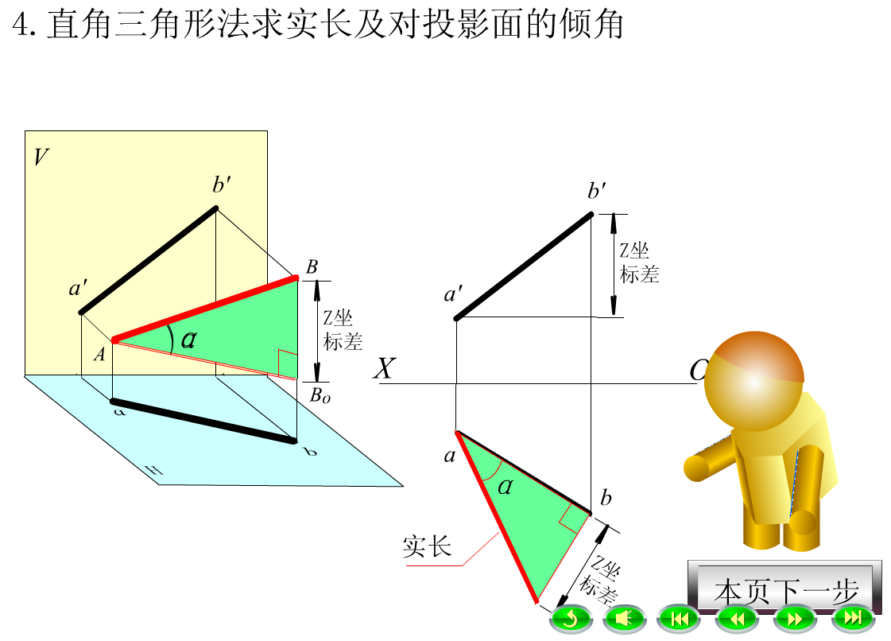
直角三角形法求实长及夹角

Slide 7
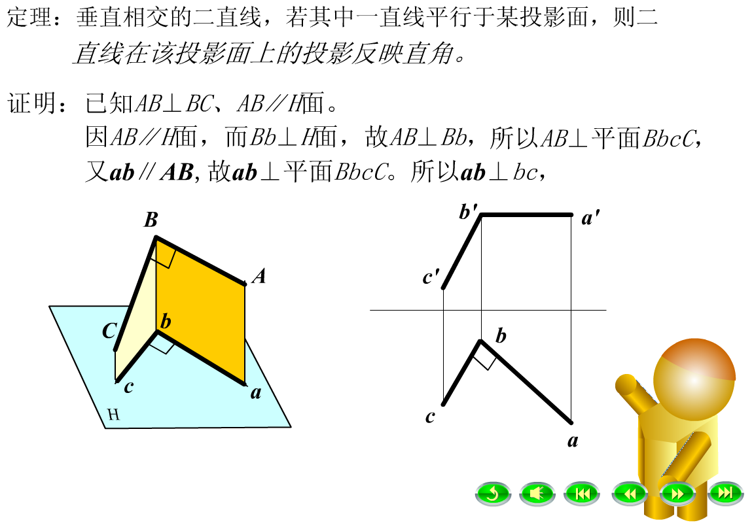
直角投影定理

Slide 8
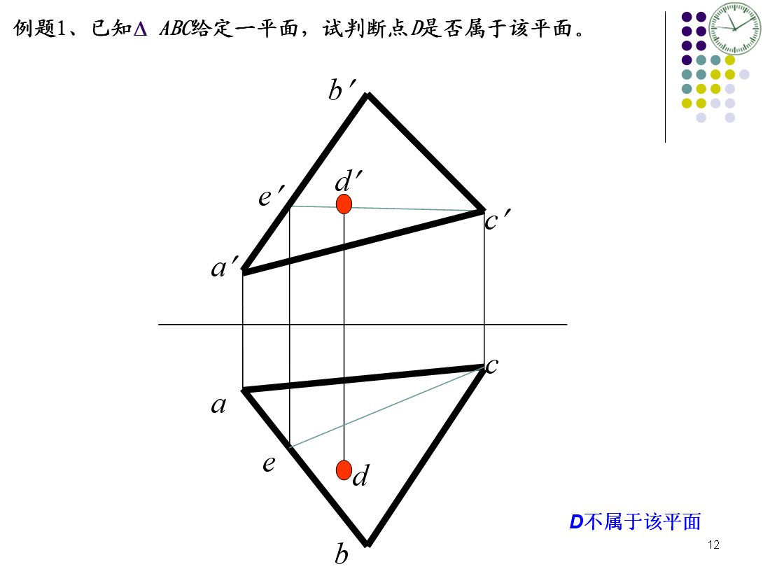
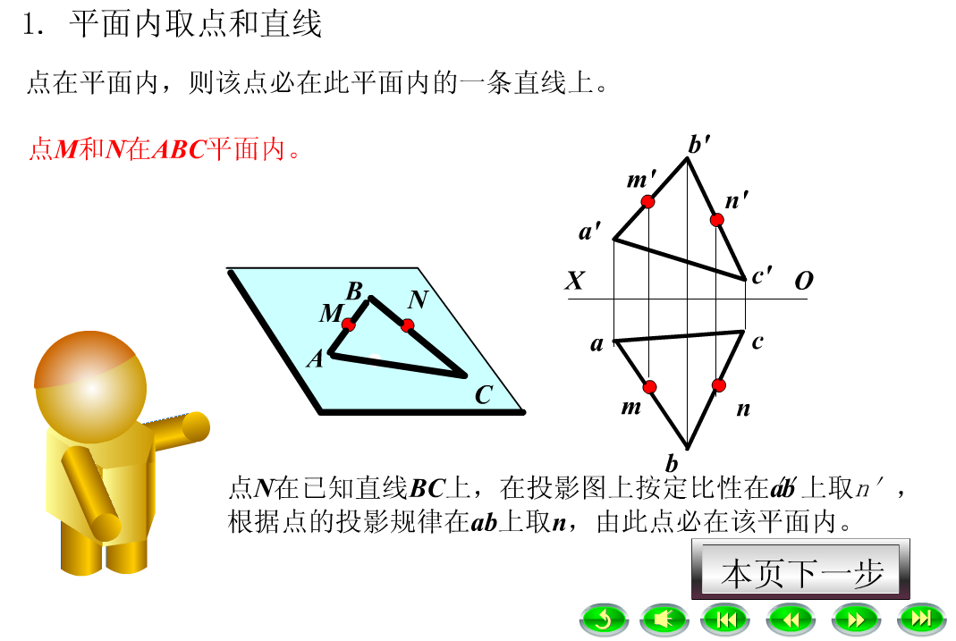
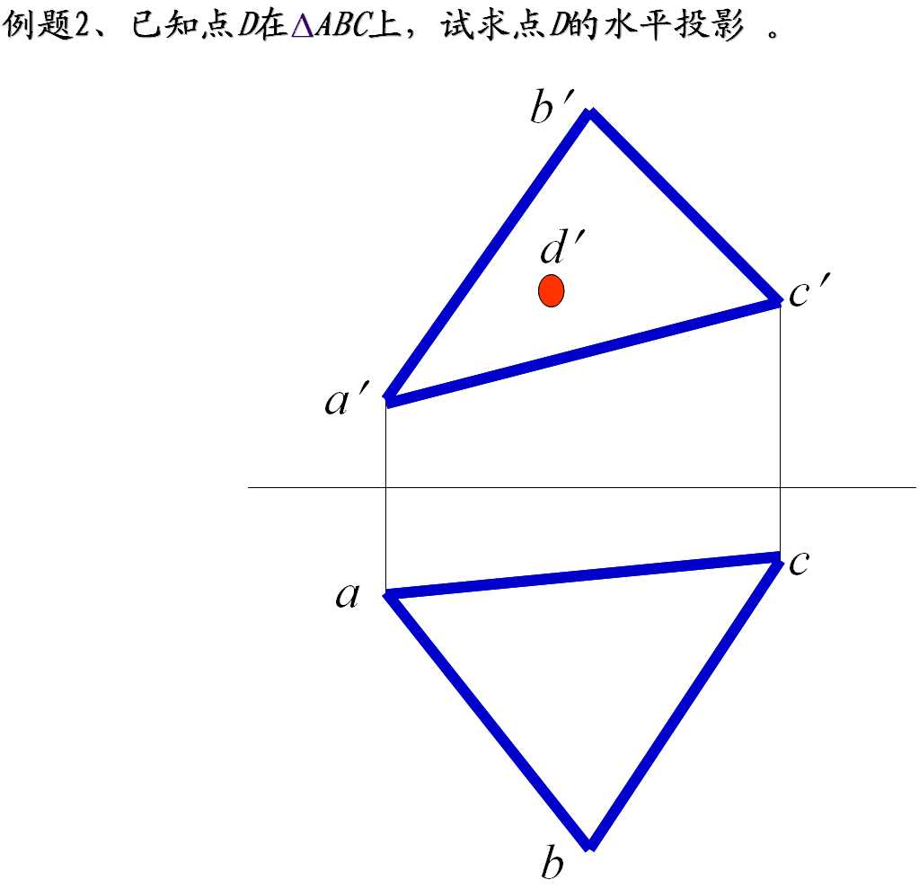
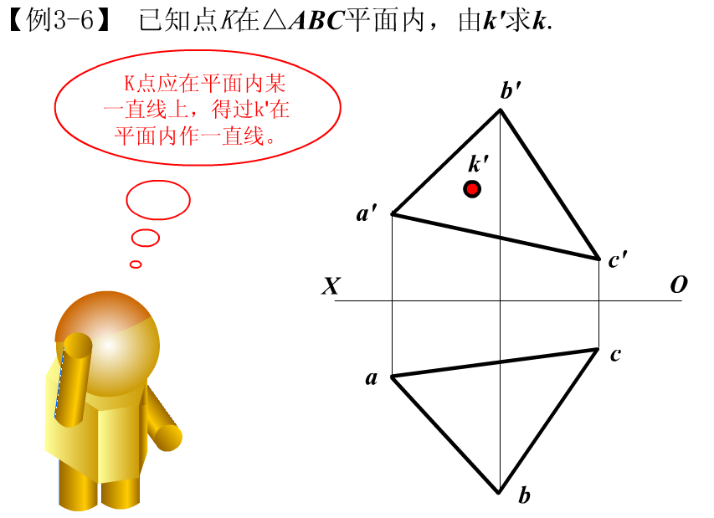
点对平面的从属性

Slide 9
点对直线的从属性
例题3 已知点C在线段AB上，求点C的正面投影。
V
b′
b′
cb
c′
ac
c′
B
a′
a′
C
X
A
b
X
O
a
c
c
b
H
a

Slide 10
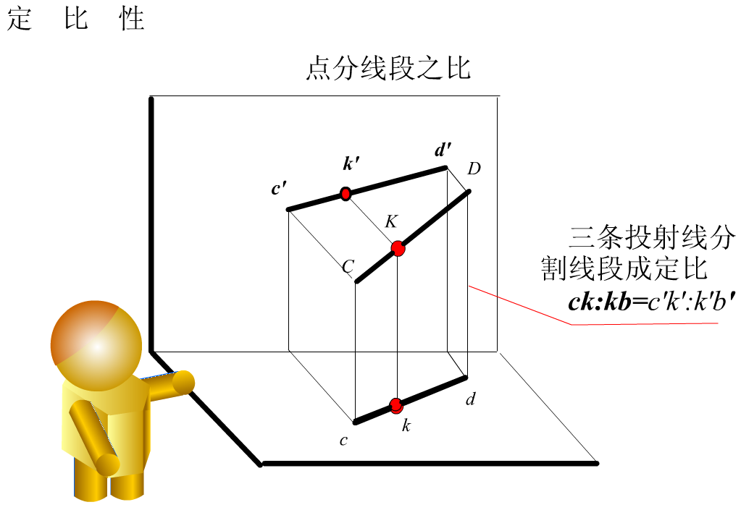
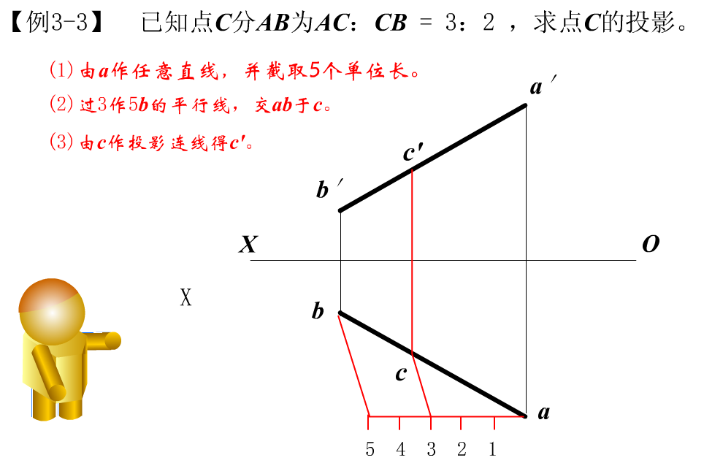
点分线段的定比性
定比性的推平行线作图法

Slide 11
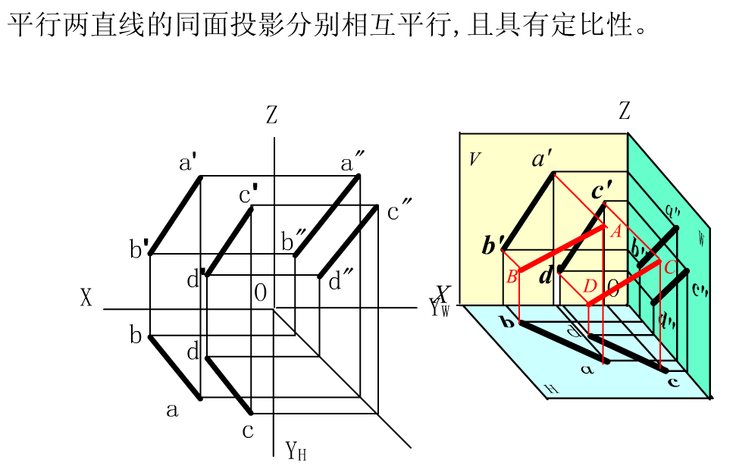
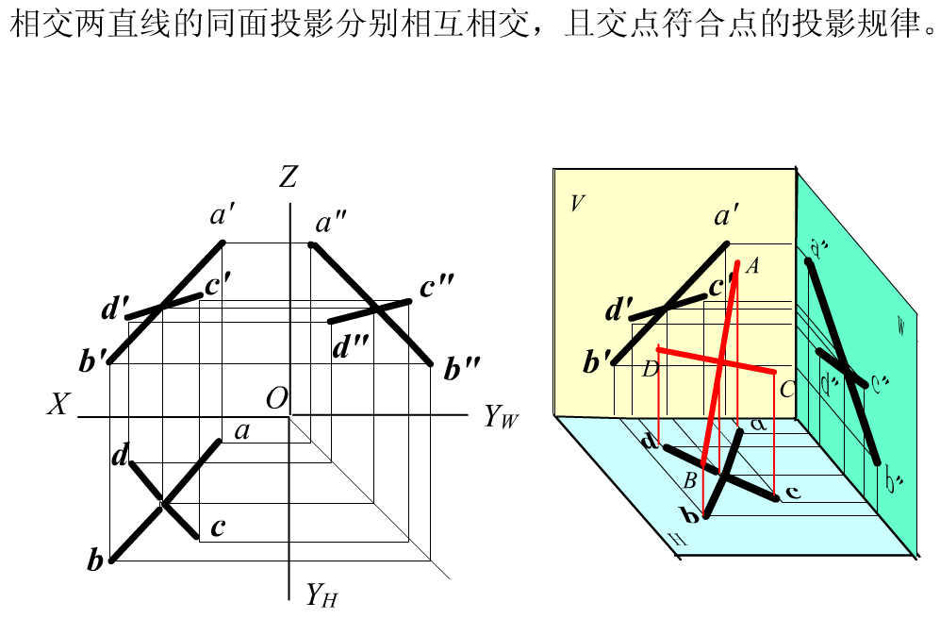
两平行直线的平行性与定比性

Slide 12
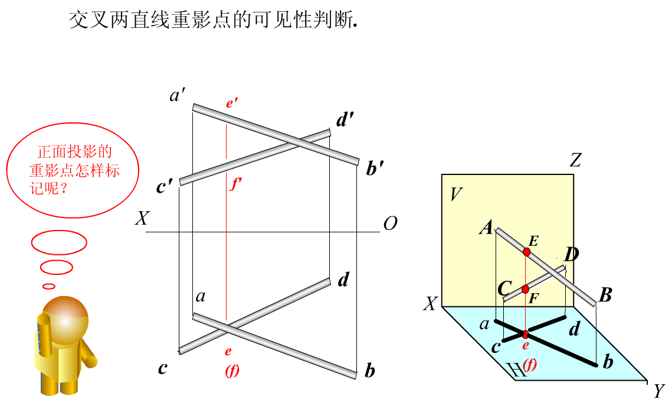
利用重影点判断可见性

Slide 13
已经实长及一个坐标差或投影，求另一投影或坐标差的作图法（圆）
例题1 已知线段的实长AB，求它的水平投影。
AB
b′
|z_{A}-z_{B}|
a′
AB
|z_{A}-z_{B}|
X
α
ab
b
ab
AB
|y_{A}-y_{B}|
a
β
a′b′

Slide 14
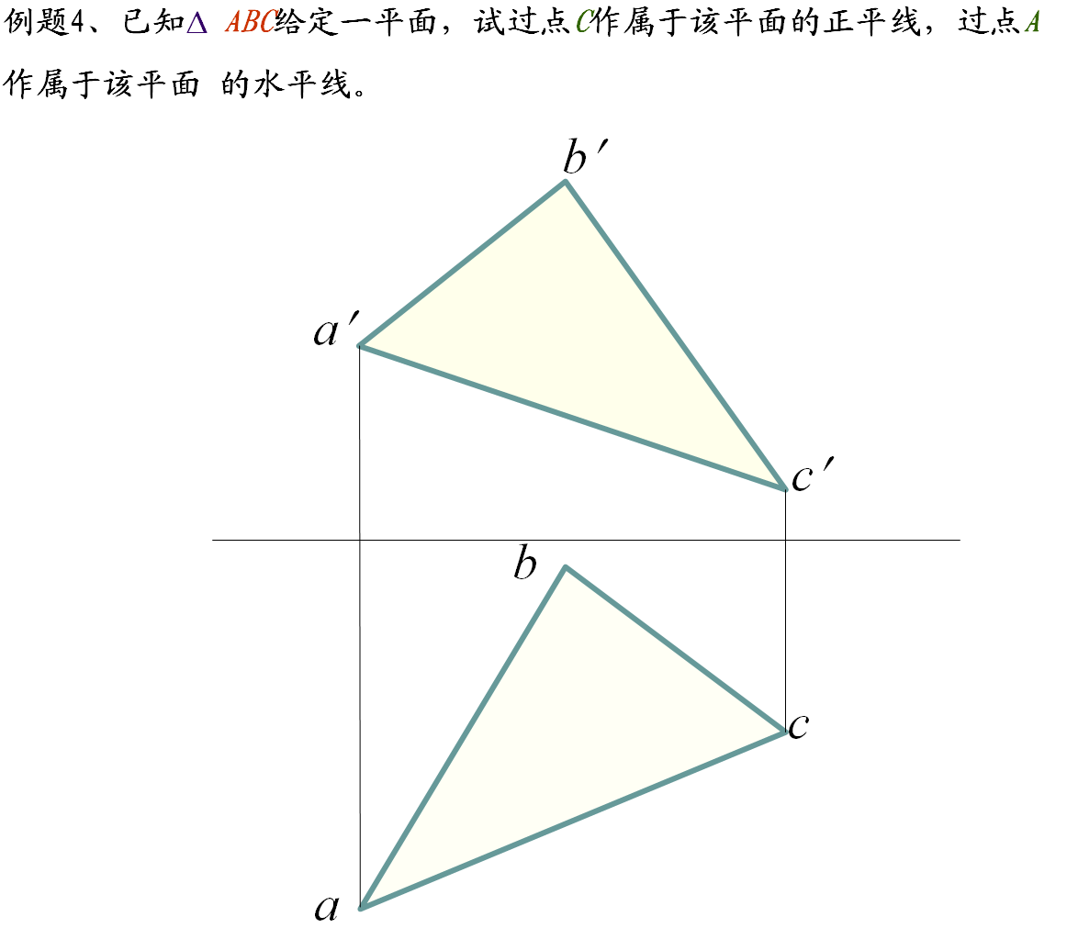
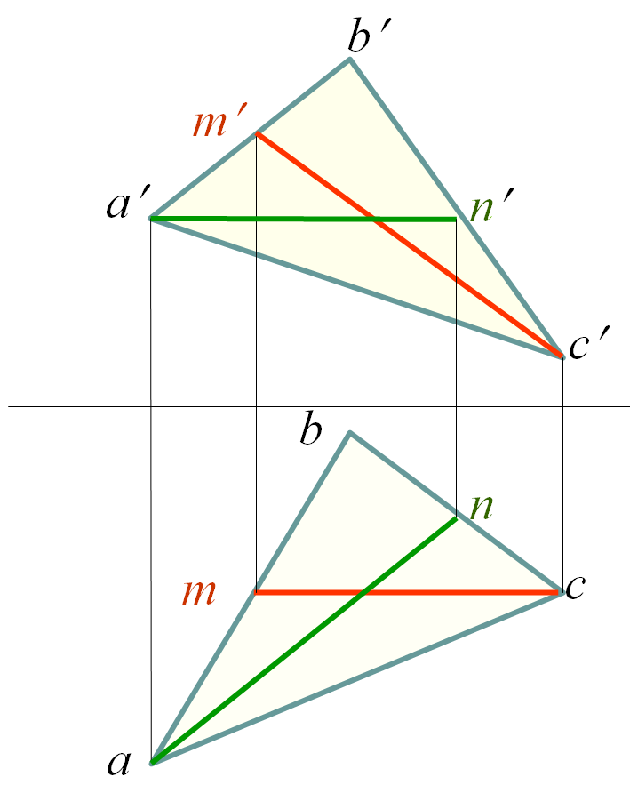
做平面内的水平线？
做平面内的正平线？

Slide 15
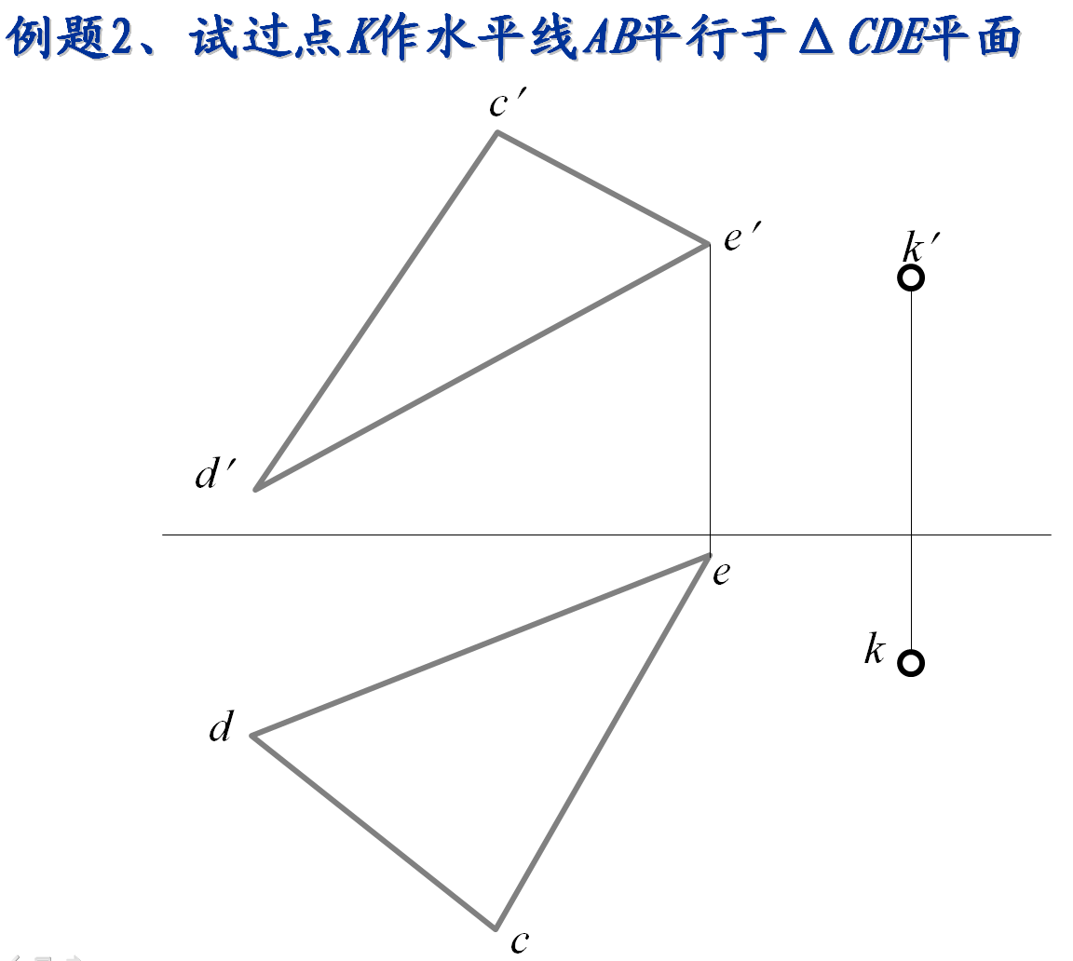
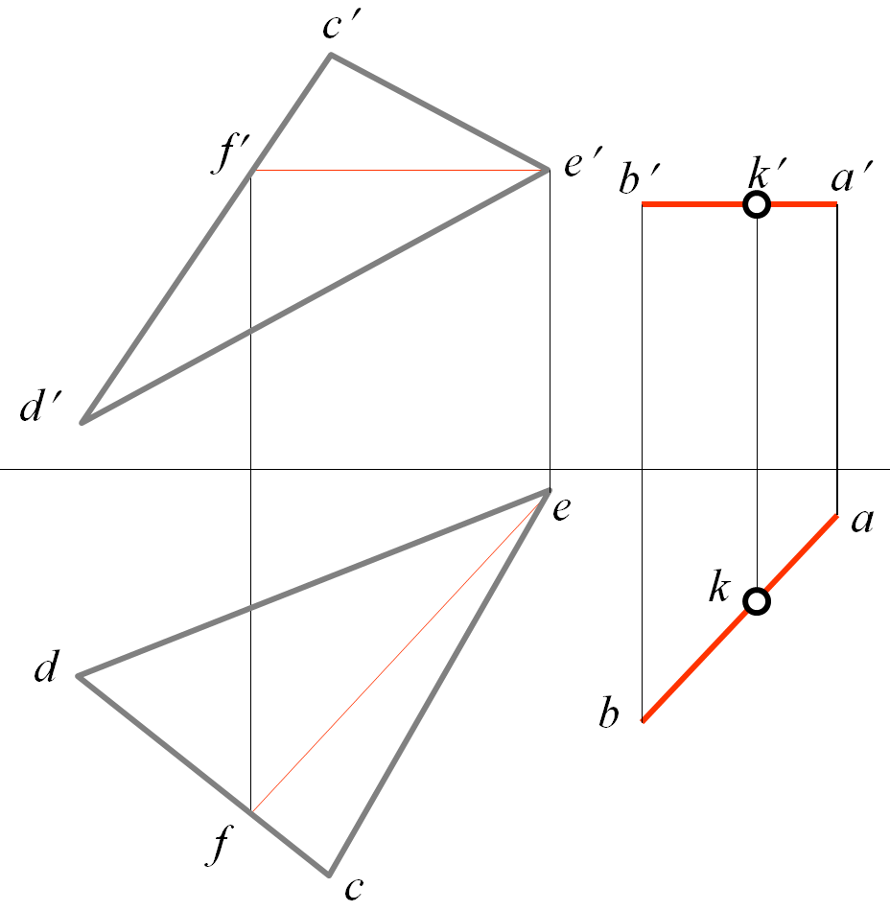
过已知点作直线平行于已知平面

Slide 16
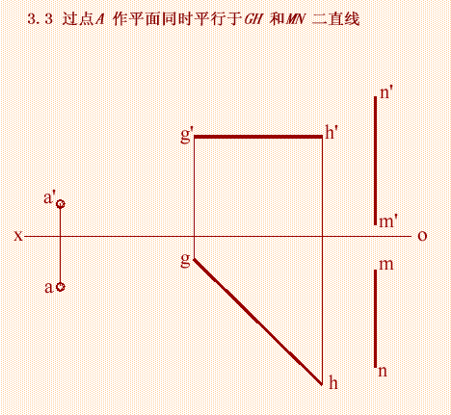
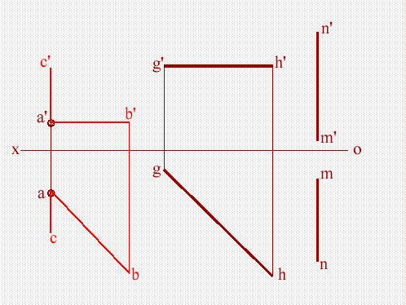
过已知点作平面平行于已知直线

Slide 17
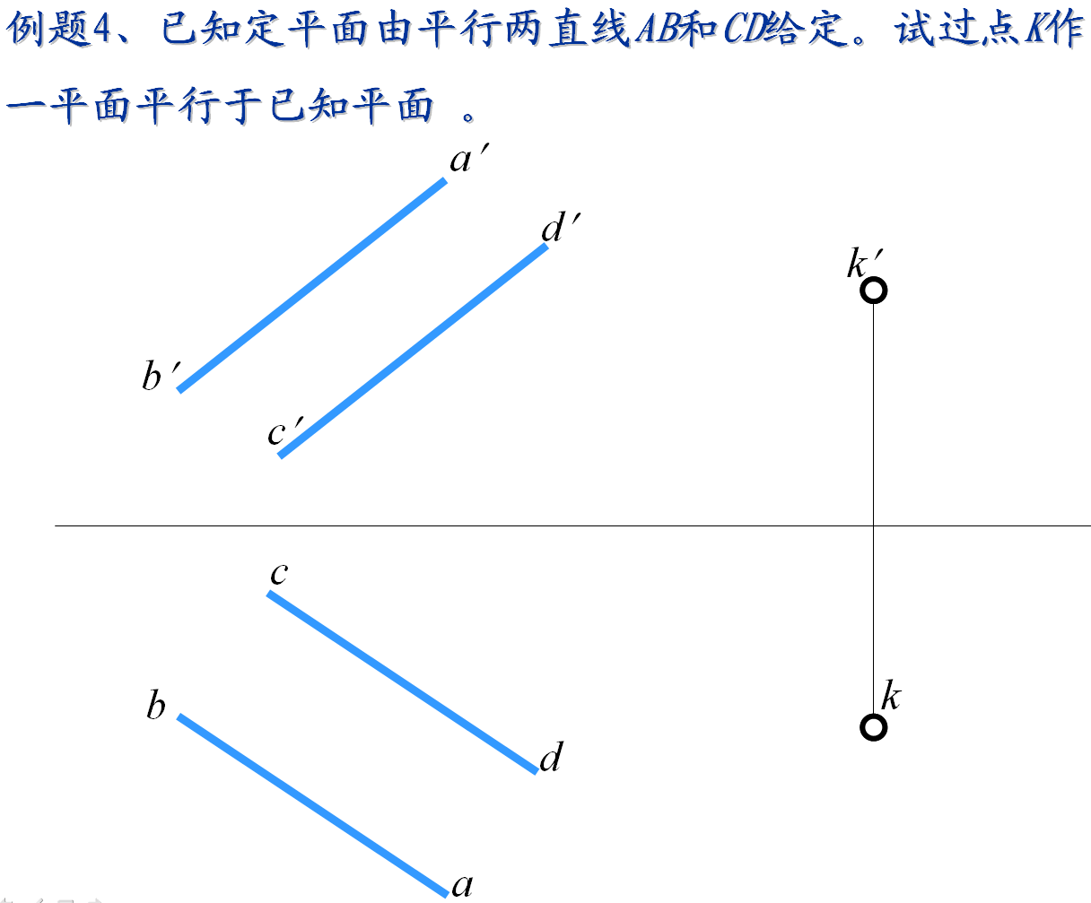
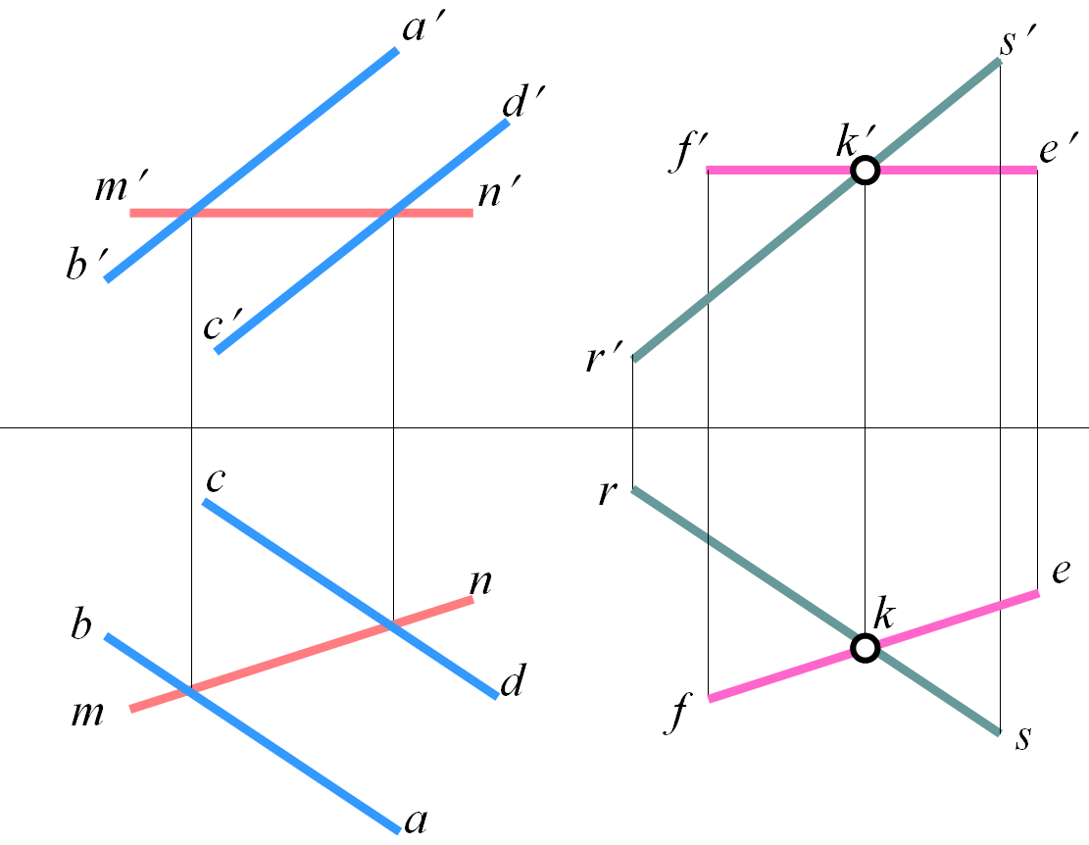
过已知点作平面平行于已知平面

Slide 18
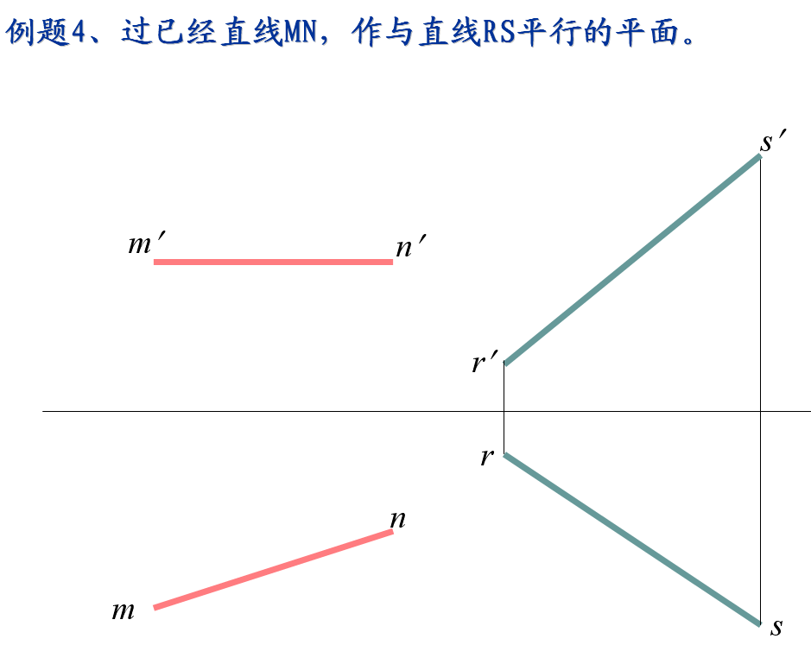
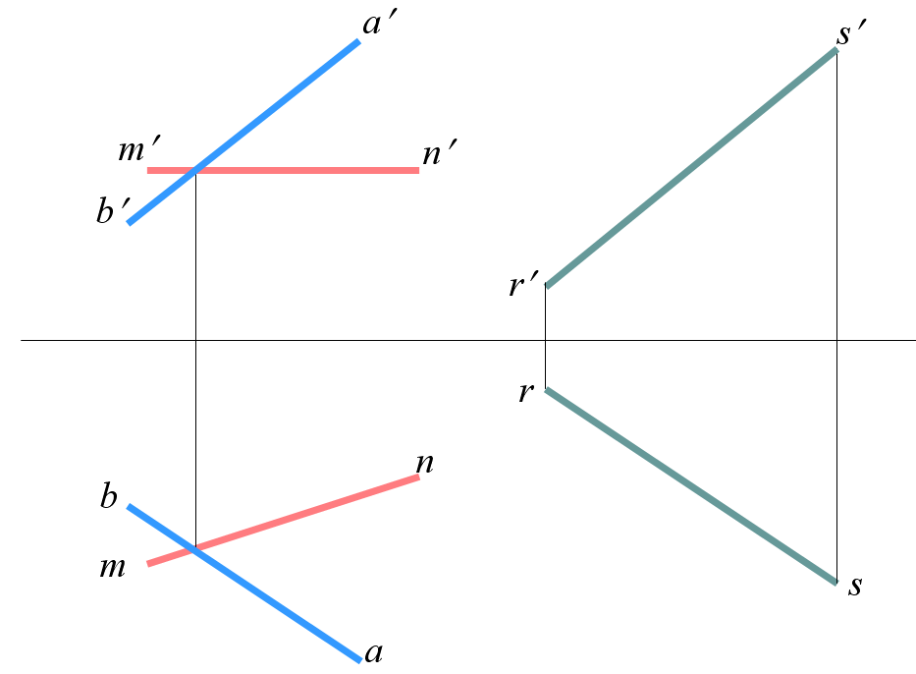
过已知直线作平面平行于另已知直线

Slide 19
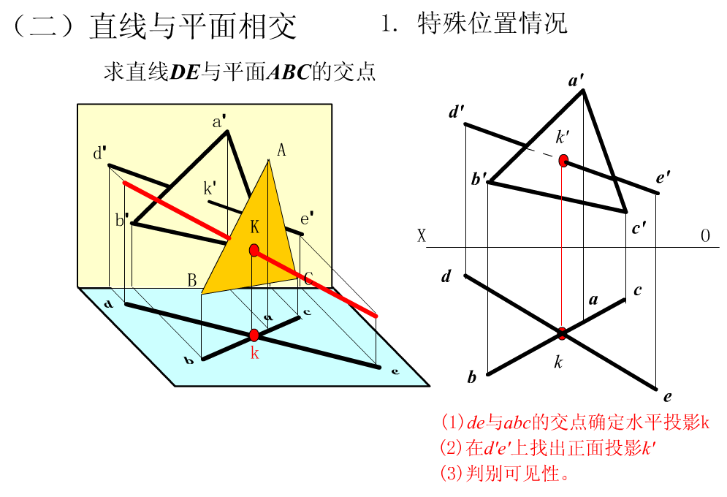
一般位置直线与垂直面，求交点

Slide 20
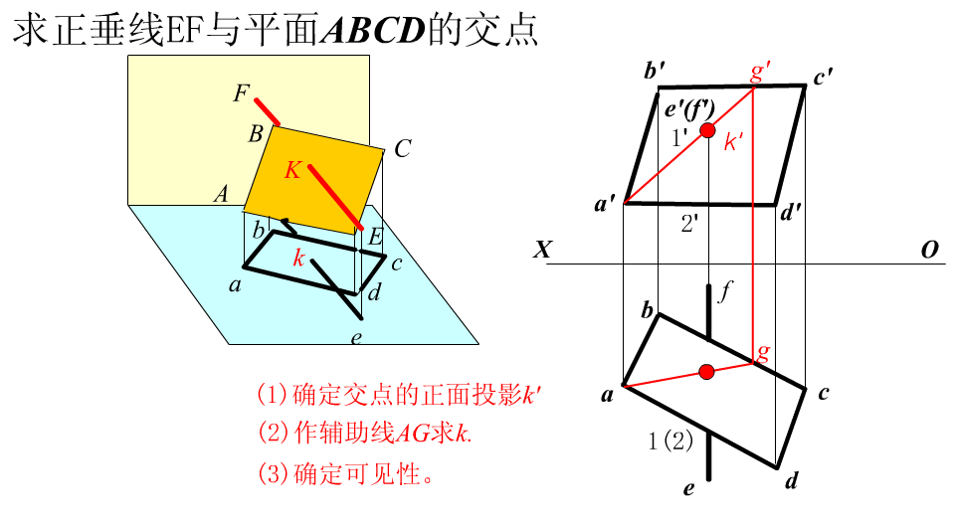
垂直线与一般位置平面，求交点

Slide 21
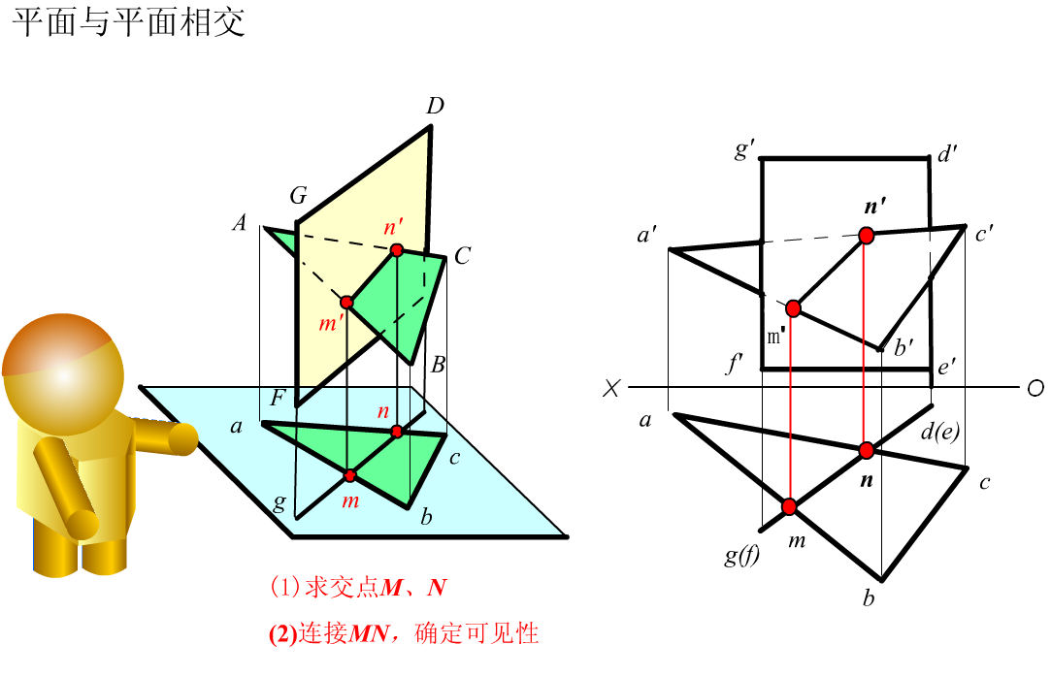
一般位置平面与垂直面，求交线

Slide 22
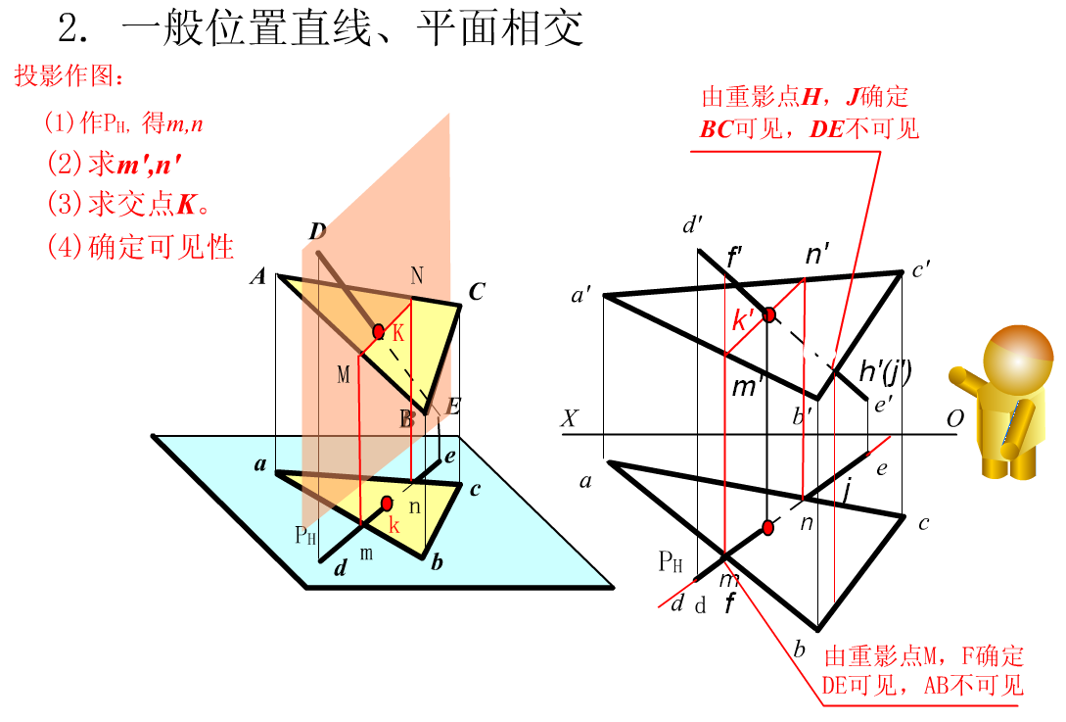
一般位置直线一般位置平面，求交点

Slide 23
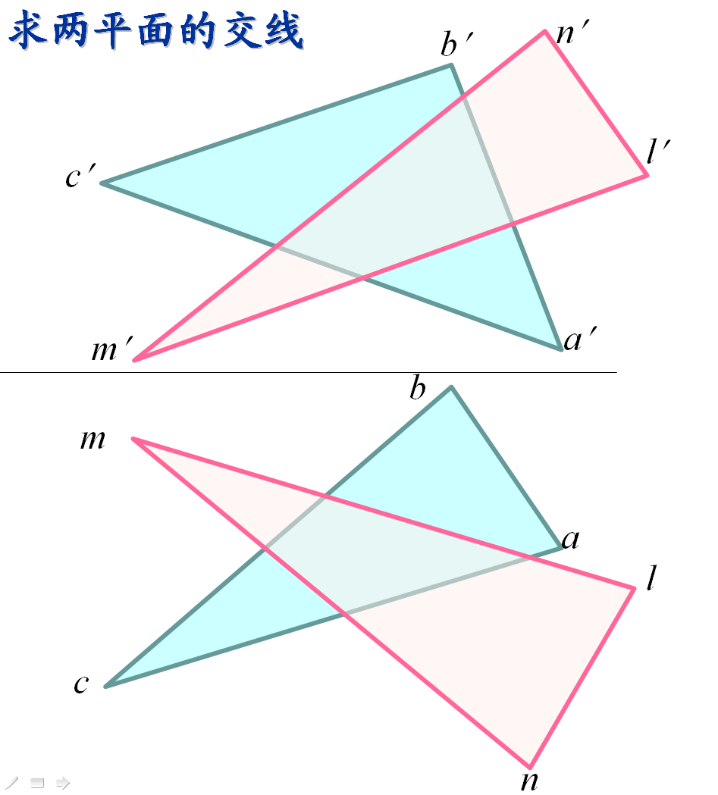
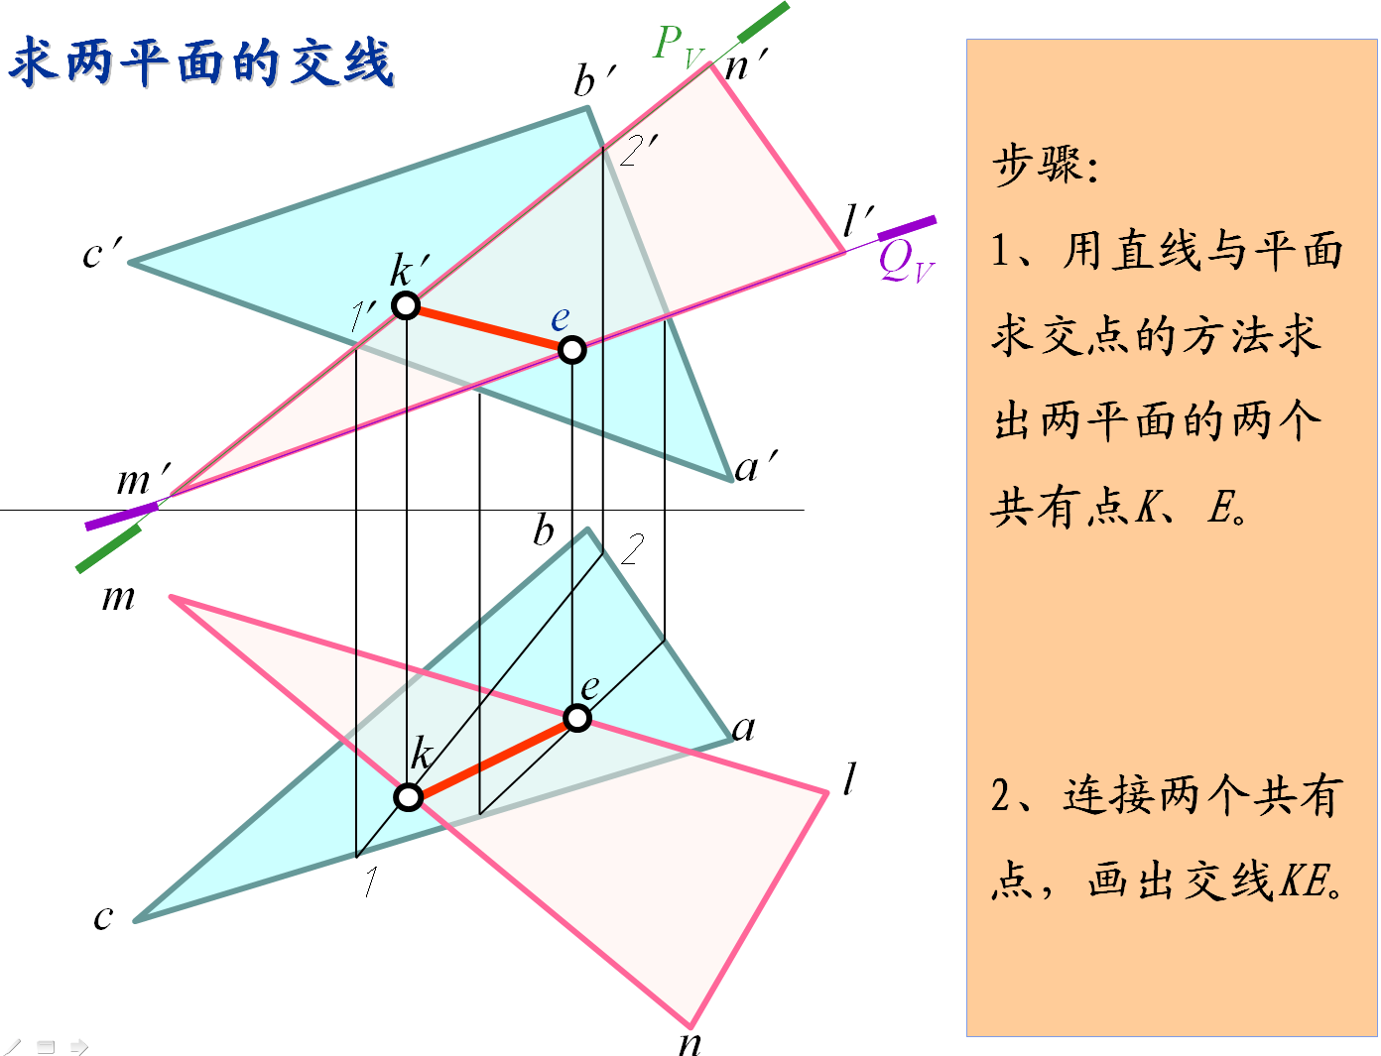
两一般位置平面；求交线

Slide 24
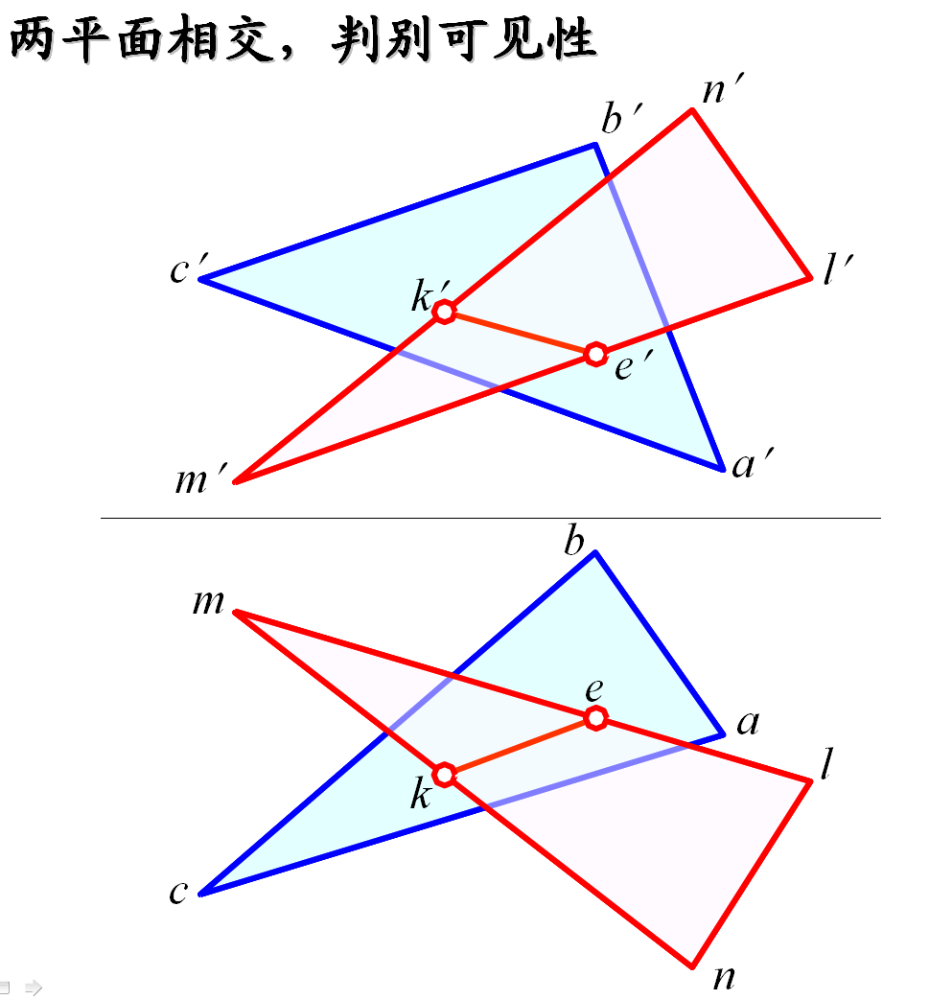
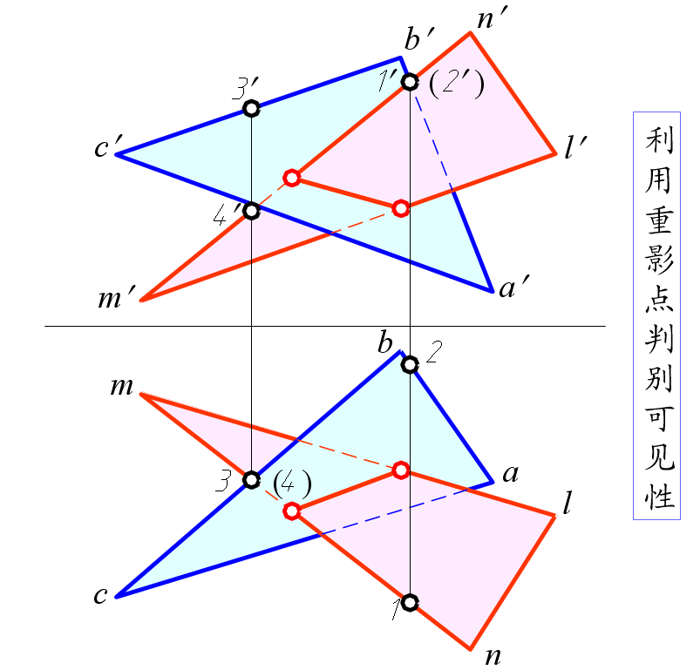

Slide 25
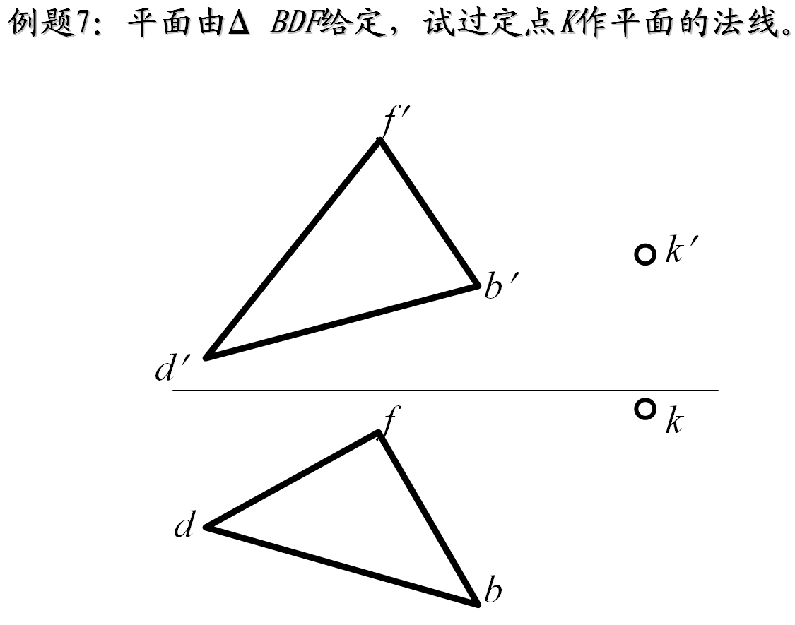
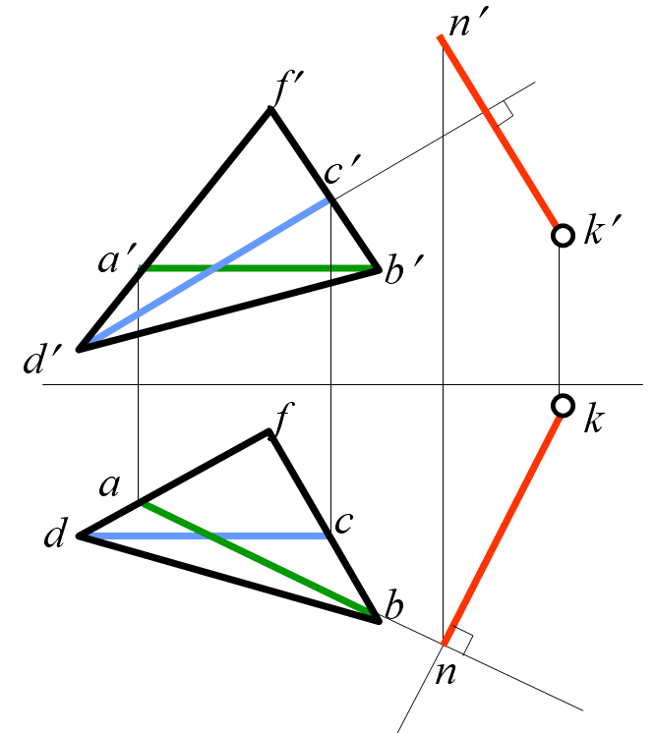
过已知点作直线垂直于已知平面
作平面的法线

Slide 26
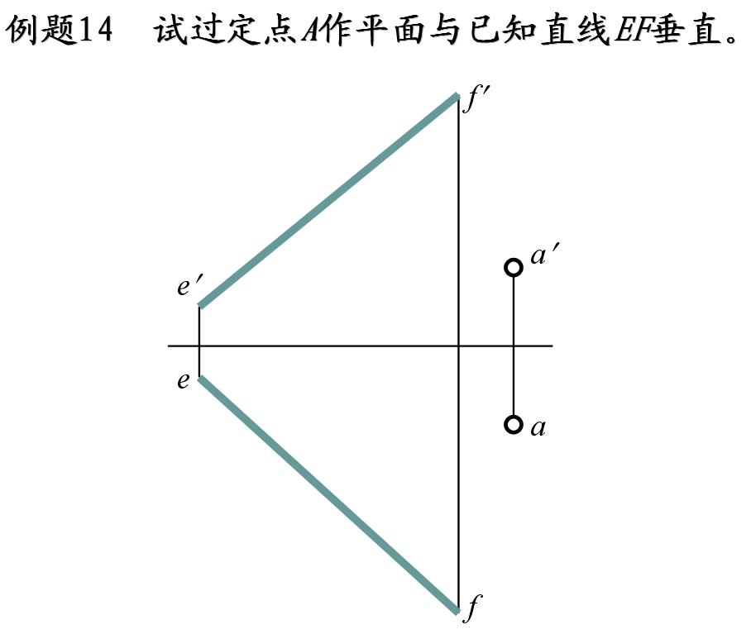
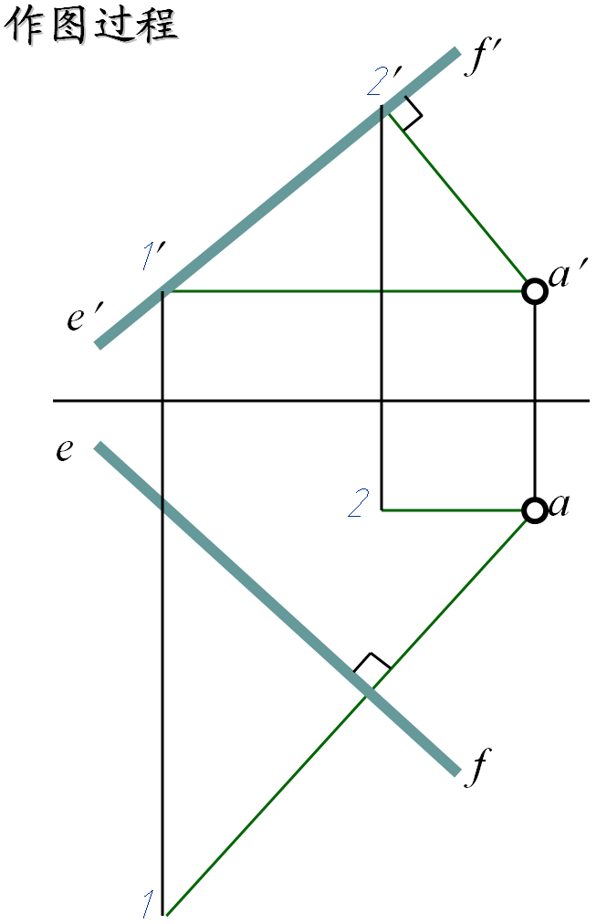
过已知点作平面垂直于已知直线
作直线的法面

Slide 27
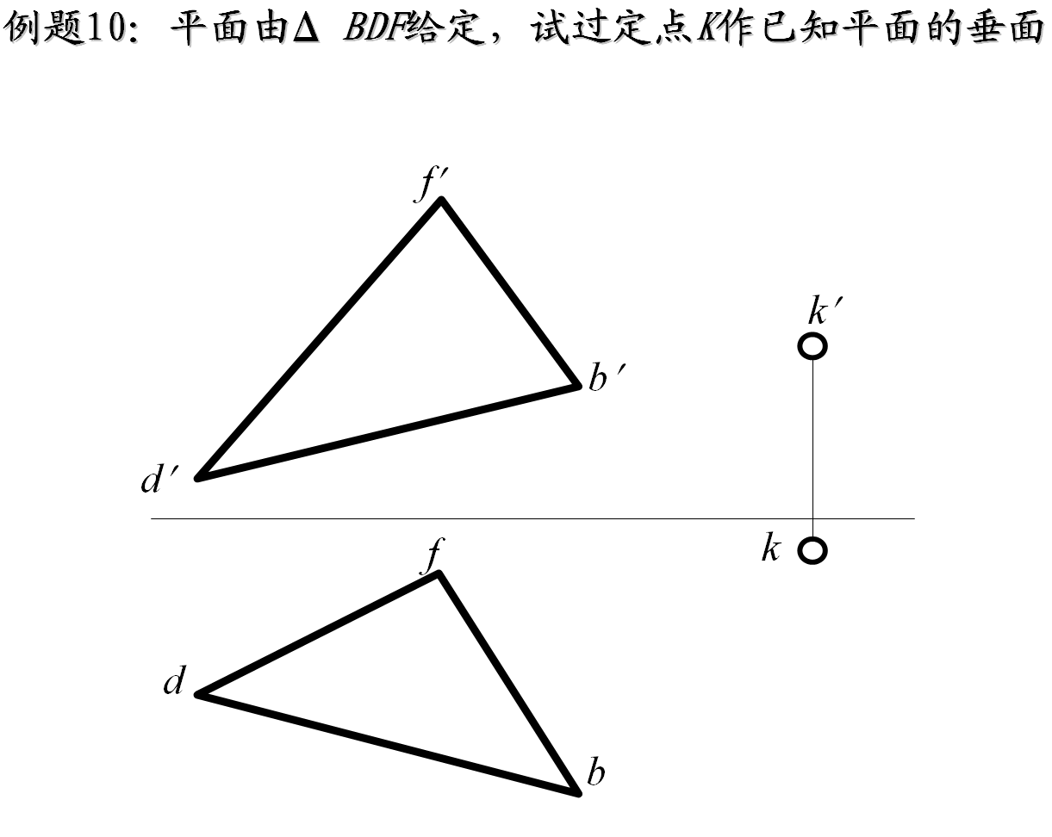
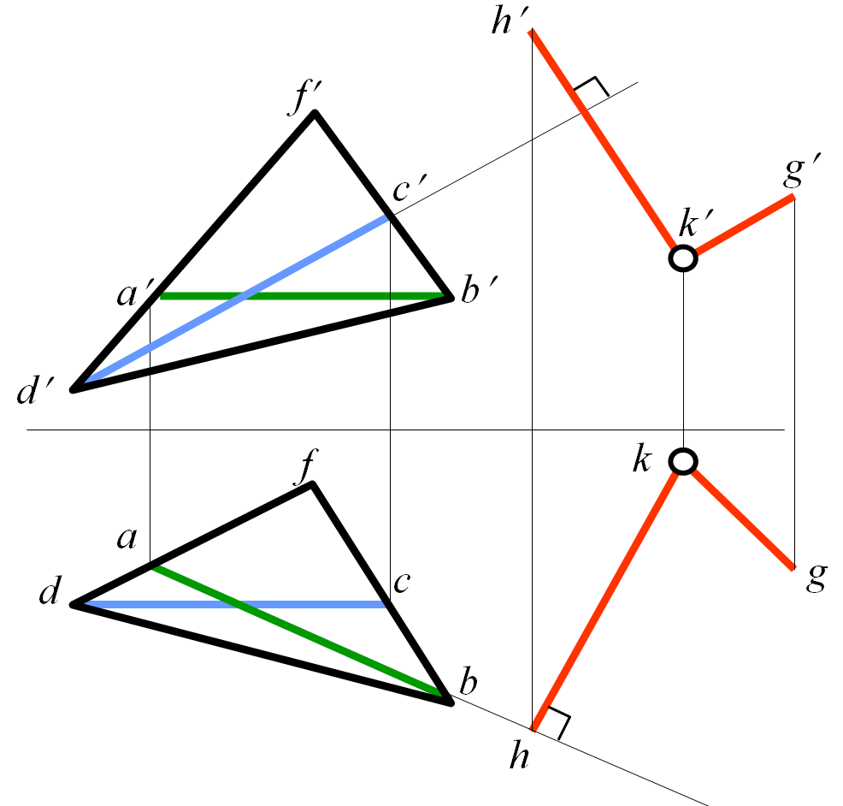
过已知点作平面垂直于已知平面

Slide 28
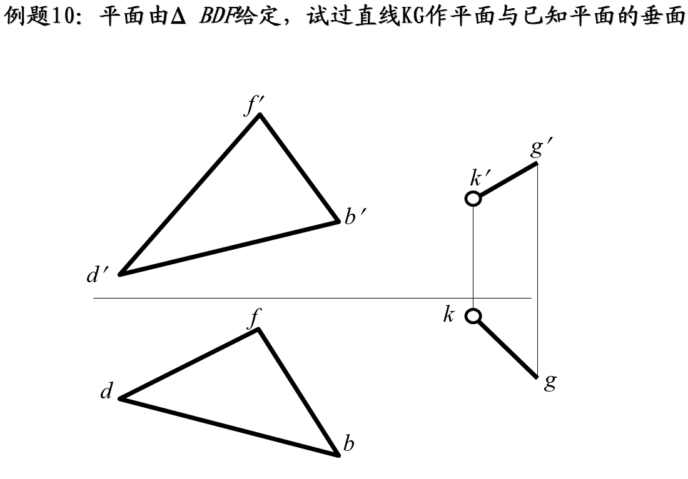
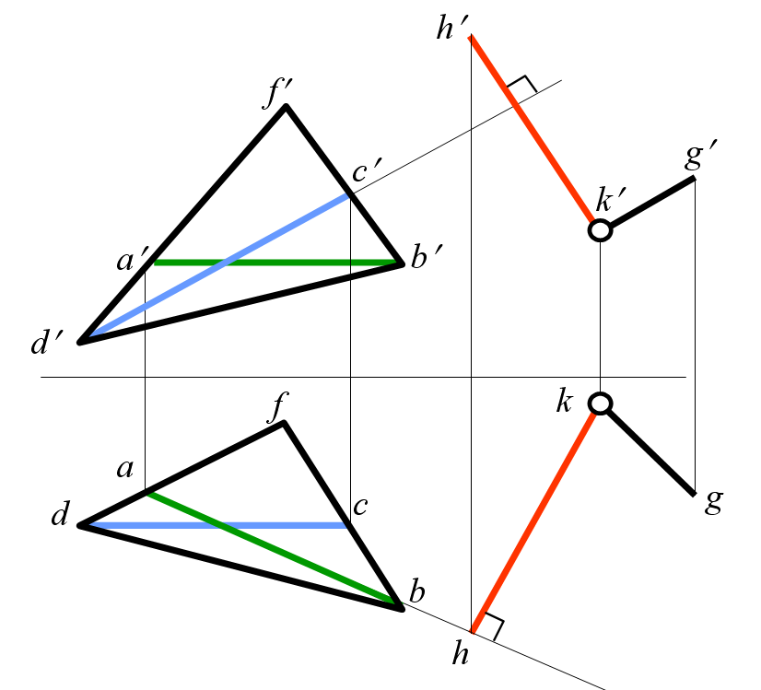
过已知直线作平面垂直于已知平面

